Slide 1
15강. 폼 데이터 값 검증
Validator를 이용한 검증
ValidationUtils 클래스
@Valid와 @InitBinder
Lecturer Kim Myoung-Ho
Nickname 블스
blogstudy@naver.com

Slide 2
15-1. Validator를 이용한 검증
폼에서 전달 되는 데이터를 커맨드 객체에 담아 컨트롤 객체에 전달 한다고 하였습니다.
이때 커맨드 객체의 유효성 검사를 할 수 있습니다.
참고로 javascript을 이용하는 것은 클라이언트에서 검사하는 방법이고, 지금 하는 Validator 인터페이스를 이용하는 방법은 서버에 검사하는 방법 입니다.
(spring_15_1_ex1_srpingex)
컨트롤러
클라이언트
(form)
뷰
커맨드 객체
Validator 객체
(검증 실시)
검증 결과

Slide 3
package com.javalec.myapp;
import org.springframework.validation.Errors;
import org.springframework.validation.Validator;
import com.javalec.myapp.user.User;
public class UserValidator implements Validator {
@Override
public boolean supports(Class<?> clazz) {
// TODO Auto-generated method stub
return User.class.isAssignableFrom(clazz);
}
@Override
public void validate(Object target, Errors errors) {
}
}

Slide 4
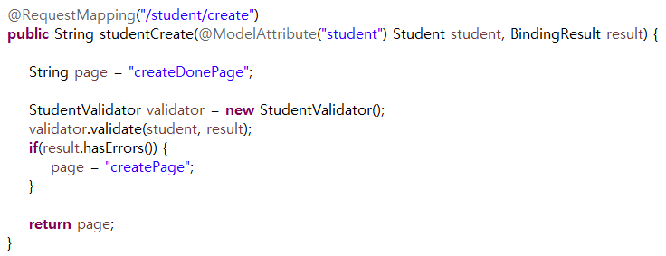
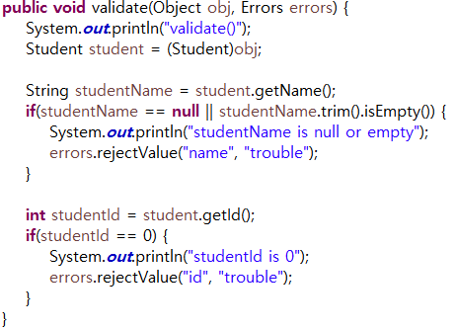


BindingResult result => error객체를 받는객체
15-1. Validator를 이용한 검증
errors.rejectValue(“셋터에들어가는 프로퍼티이름", "trouble");
Object ob
에서 Obect인 이유는
어떠한것을 받을지 몰라서

Slide 5
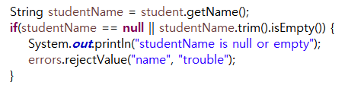
15-2. ValidationUtils 클래스
데이터 검증을 위해서 Validator 인터페이스의 validate() 메소드를 사용하였습니다.
ValidationUtils 클래스는 validate()메소드를 좀더 편리하게 사용 할 수 있도록 고안된 클래스 입니다.
(spring_15_2_ex1_srpingex)

Slide 6
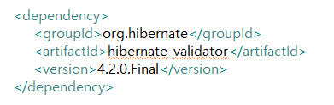
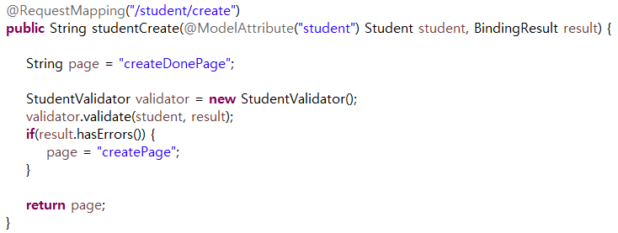
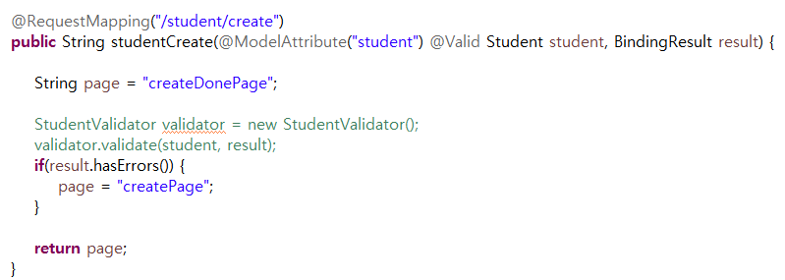
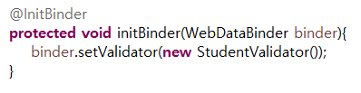
15-3. @Valid와 @InitBinder
데이터 검증을 하기 위해서 Validator 인터페이스를 구현한 클래스를 만들고, validate()메소드를 직접 호출하여 사용 하였습니다.
이번에는 직접 호출하지 않고, 스프링 프레임워크에서 호출하는 방법에 대해서 살펴 봅니다.
(spring_15_3_ex1_srpingex)
의존 추가
@Valid 추가
@InitBinder 추가

